Slide 1
基于ASIO的异步网络I/O框架
zhxb.ustc@gmail.com
2011-05-29

Slide 2
提纲
需求分析
概念理解
常用并发模型
AANF的架构
测试程序说明

Slide 3
需求分析
什么是网络I/O框架
目的
屏蔽socket操作
提供简单接口集
内容包括
提供给开发者的接口集
打包解包工具
Packetize（或者叫Framing）策略
并发模型
同步与异步
评价标准
并发能力
耗时（除去业务逻辑耗时）

Slide 4
需求分析
重点是：并发模型
建模
角色
BF（Business Frontend）：业务前端
BB（Business Backend）：业务后端
C（Client）：客户端
服务器（BB1）
C
服务器（BF）
服务器（BB2）

Slide 5
提纲
需求分析
概念理解
常用并发模型
AANF的架构
测试程序说明

Slide 6
概念理解
之一：同步与异步
我们说同步异步时，说的是什么？
处理过程
对socket的使用

Slide 7
概念理解
处理过程的同步与异步
同步
当服务器接收到一个请求（Request），由一个线程（或者进程）服务这个请求的生命周期，直到应答（Response）构造好，并返回给请求发起者。
特点
该请求（Request）的状态信息在线程（进程）内部
如果为了构造应答（Response），需要请求其他服务器，则线程（或进程）阻塞等待。
异步
当服务器接收到一个请求（Request），处理函数被调用，该函数处理完后返回，并修改该请求（Request）的状态，如果状态变成“应答构造完毕”则发送应答（Response）给请求发起者。
特点
该请求（Request）的状态信息在全局作用域上维护
如果为了构造应答（Response），需要请求其他服务器，则线程（或进程）发出报文后就去处理下一个请求，而不是阻塞等待。

Slide 8
概念理解
处理过程同步情况的示意图
服务器（BB1）
C
服务器（BF）
服务器（BB2）
Req_1
Req_2
处理Req_1时需要
向BB请求数据
Req_1_1
Rsp_1_1
Req_1_2
Rsp_1_2
应答构造完毕，返回给C
Rsp_1
处理Req_2

Slide 9
概念理解
处理过程异步情况的示意图
服务器（BB1）
C
服务器（BF）
服务器（BB2）
Req_1
Req_2
开始处理Req_1
Req_3
Req_1_1
Req_1_2
开始处理Req_2
Req_2_1
Req_2_2
Rsp_1_1
开始处理Req_1

Slide 10
概念理解
对socket使用的同步和异步（只对TCP）
同步
每个TCP连接上，请求（Request）发出，应答（Response）回来后，才发送下一个请求。
特点
请求（Request）和应答（Response）很容易匹配起来
TCP连接的利用低下
Socket的管理简单
异步
每个TCP连接上，请求（Request）不断的发出，应答（Response）不断的回来，要求开发者自己来把请求（Request）和应答（Response）对应起来
特点
请求（Request）和应答（Response）需要用一个域来匹配（通常是Seq）
TCP连接的利用率可以达到极限
Socket的管理复杂

Slide 11
概念理解
对socket使用同步情况的示意图
服务器（BB1）
C
服务器（BF）
服务器（BB2）
以这个TCP连接为例
Req_1
Rsp_1
Req_2
Rsp_2

Slide 12
概念理解
对socket使用异步情况的示意图
服务器（BB1）
C
服务器（BF）
服务器（BB2）
以这个TCP连接为例
Req_1
Req_2
Req_3
Rsp_1
Rsp_2

Slide 13
概念理解
同步与异步总结
对socket的使用 | 同步 | 异步 | 同步 | 异步
处理过程 | 同步 | 同步 | 异步 | 异步
Apache
不可能
Nginx
GNP+ACL

Slide 14
提纲
需求分析
概念理解
常用并发模型
AANF的架构
测试程序说明

Slide 15
常用并发模型
常用并发模型
同步多进程（及进程池）
一个进程负责一个请求的生命周期
同步多线程（及线程池）
一个线程负责一个请求的生命周期
异步线程池（及进程池）
以事件为驱动，一旦要等待网络I/O，线程就去处理下一个请求；等网络I/O完成时，可能是另一个线程接着处理。
异步单线程
同“异步多线程”只是只有一个线程处理事件
如图
属于同一模型
称为模型A
属于同一模型
称为模型B

Slide 16
常用并发模型
到后端服务器
同步多线程
（线程池）
和
同步多进程
（进程池）
称为模型A
客户端请求
Worker进程或线程
客户端请求
到后端服务器
Worker进程或线程
主进程（线程）接收新的请求，并把连接交给worker进程（线程），后者负责这个请求的生存期，如果需要访问后面的服务器，则该worker自己负责。
客户端请求
Worker进程或线程
（主进程或线程）
I/O多路器，例如epoll
侦听端口

Slide 17
常用并发模型
异步单线程
客户端请求
到后端服务器
（主线程）I/O多路器，例如epoll，且处理业务逻辑
到后端服务器
到后端服务器
客户端请求
只有一个线程，接收数据，并处理业务逻辑；如果需要进行等待网络，则把数据写入nonblock的套接口，然后去处理下一个请求。

Slide 18
常用并发模型
异步线程池（进程池）之一，称为模型B1
（线程2）I/O多路器，例如epoll，且处理业务逻辑
客户端请求
到后端服务器
到后端服务器
到后端服务器
客户端请求
（线程1）I/O多路器，例如epoll，且处理业务逻辑
客户端请求
到后端服务器
到后端服务器
客户端请求
到后端服务器
每个线程，接收数据，并处理业务逻辑；如果需要进行等待网络，则把数据写入nonblock的套接口，然后去处理下一个请求。

Slide 19
常用并发模型
异步线程池（进程池）之二，称为模型B2
（业务线程1）
只处理业务逻辑
到后端服务器
到后端服务器
到后端服务器
客户端请求
（主线程）I/O多路器，例如epoll，
客户端请求
（业务线程1）
只处理业务逻辑
到后端服务器
到后端服务器
到后端服务器
主线程，接收数据，并交给业务线程处理业务逻辑；如果需要进行等待网络，则业务线程把数据写入nonblock的套接口，然后去处理下一个请求。

Slide 20
提纲
需求分析
概念理解
常用并发模型
AANF的架构
测试程序说明

Slide 21
AANF的架构
并发模型
支持模型A、模型B1和模型B2
Packetize（或称为Framing）
支持LV、HTTP和UDP（因为UDP不用Packetize）
LINE和TLV还未实现
打包解包
无所谓，由开发者自己定
同步与异步
处理过程是异步，socket的使用是同步（同Nginx）

Slide 22
AANF的架构
接口
如下图

Slide 23
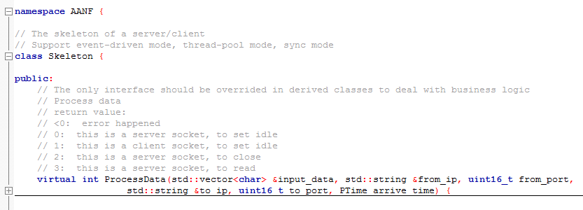
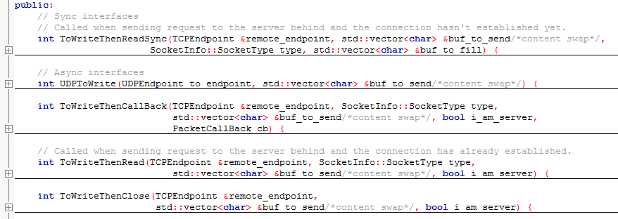

Slide 24
AANF的架构
内部机理（以LV格式为例），顺时针看
收到连接，回调。
用async_read注册回调
去读取长度域
用async_accept注册回调
HandleAccept
用async_read注册回调去读取内容
io_service
HandleReadLThenReadV
HandleReadVThenProcess
用async_read注册回调处理业务逻辑
ProcessData
处理业务逻辑，如果要发送数据，则用acync_write注册回调函数HandleWriteThenReadL（可能多个，根据业务逻辑决定）

Slide 25
提纲
需求分析
概念理解
常用并发模型
AANF的架构
测试程序说明

Slide 26
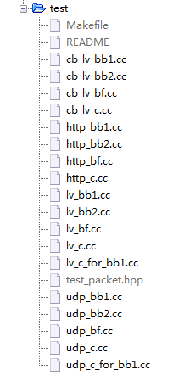
测试程序说明
目录结构
自定义CallBack的测试程序
HTTP的测试程序
LV的测试程序
UDP的测试程序

Slide 27
测试程序说明
测试场景
C发送给BF两个整数a和b
BF从BB1那里得到a’
BF从BB2那里得到b’
BF计算a’+b’
BF把结果返回给C
服务器（BB1）
C
服务器（BF）
服务器（BB2）

Slide 28
测试程序说明
Lvxxx
数据包是LV格式的
lv_bf、lv_bb1、lv_bb2、lv_c
lv_c_for_bb1（用来直接测试bb1）
Httpxxx
数据包是http格式
http_bf、http_bb1、http_bb2、http_c
cbxxx
数据包是lv格式
cb_lv_bf、cb_lv_bb1、cb_lv_bb2、cb_lv_c
udpxxx
数据包是udp格式
udp_bf、udp_bb1、udp_bb2、udp_c

Slide 29
测试程序说明
处理过程异步，socket使用同步模型下
LV、HTTP、UDP
已经测试
没有大数据包测试
错误处理还不完善
同步模型
未测试

Slide 30
The End

